Slide 1
ИНТЕРНЕТ-ПРЕДПРИНИМАТЕЛЬСТВО
ЛЕКЦИЯ
«О курсе»

Slide 2
СТРУКТУРА ЛЕКЦИИ
Логика и структура курса
Промежуточный контроль и итоговый проект
1
2
2

Slide 3
ЧТО ДАСТ ЭТОТ КУРС
Потенциальный проект с первыми результатами, с которыми
можно развивать полноценный интернет-стартап
Возможный выход на дипломную работу с практической
частью по реальному проекту
Бизнес-опыт еще в процессе учебы
3

Slide 4
ЛОГИКА КУРСА
Процессная логика: от идеи к масштабированию бизнеса
В этом курсе вы создадите свой групповой интернет-проект,
который будете защищать на экзамене
4

Slide 5
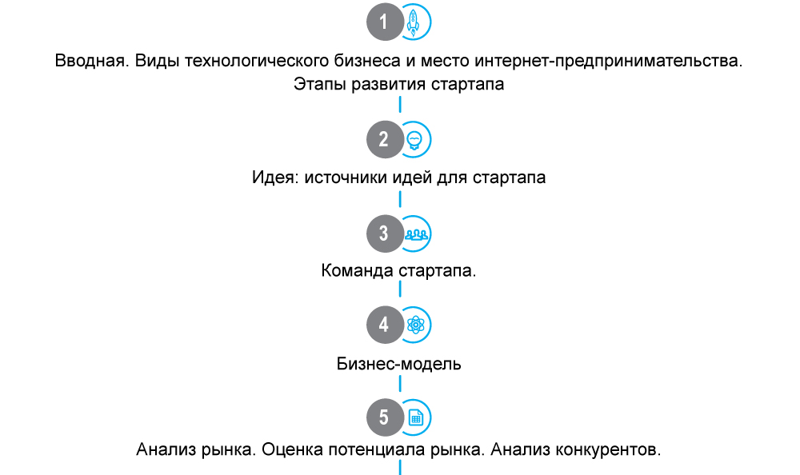
СТРУКТУРА КУРСА
Вводная лекция: карьерные пути
Идея: источники идей для стартапа
Команда стартапа. Как собрать и мотивировать команду стартапа
Бизнес-модель
Анализ рынка. Оценка потенциала рынка. Анализ конкурентов.
5

Slide 6
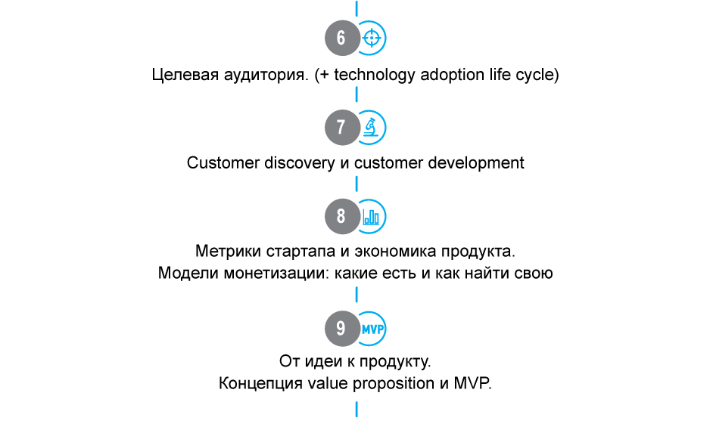
СТРУКТУРА КУРСА
Целевая аудитория.
Customer development и customer discovery
Метрики стартапа и экономика продукта.
Модели монетизации: какие есть и как найти свою.
От идеи к продукту.
Концепция value proposition и MVP.
6

Slide 7
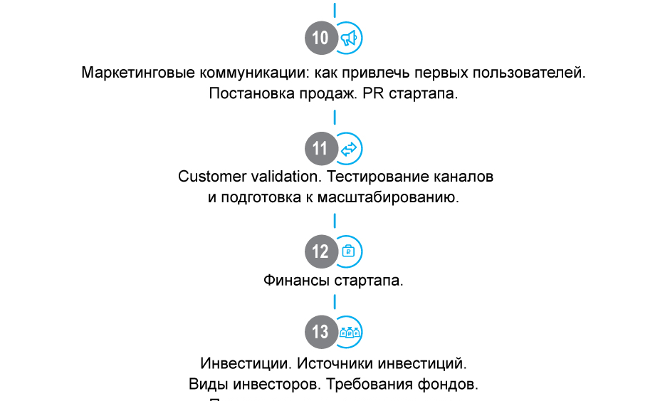
СТРУКТУРА КУРСА
Маркетинговые коммуникации: как привлечь первых пользователей.
Постановка продаж. PR стартапа.
Customer validation. Тестирование каналов
и подготовка к масштабированию.
Финансы стартапа.
Инвестиции. Источники инвестиций. Виды инвесторов. Требования фондов. Подготовка питча для инвесторов
7

Slide 8
Организация занятий
Просмотр видеолекции студентом
Обратная связь от преподавателей
Обсуждение тем
Презентация студентами заданий
Notes:
Каждая тема прорабатывается в следующей последовательности:
1. Перед занятием: Просмотр видеолекции студентами. Каждая видеолекция включает в себя задание.
2. На занятии: Обсуждение темы на семинаре, ответы на вопросы студентов
Презентация студентами выполненных заданий
3. Обратная связь от преподавателя (и, по возможности, экспертов) по ним.
После занятия: Доработка заданий для итогового проекта с учетом обратной связи

Slide 9
ПРОМЕЖУТОЧНЫЙ КОНТРОЛЬ И ИТОГОВЫЙ ПРОЕКТ
ОЦЕНКА ЗА КУРС =
0.6*Оценка за промежуточные задания + 0.4*Оценка за итоговый проект
ПРОМЕЖУТОЧНЫЕ ЗАДАНИЯ
Промежуточные задания связаны с проектом и последовательно
даются на семинарах.
ИТОГОВЫЙ ПРОЕКТ
выполняется в группах от 2 до 5 человек и защищается на экзамене.
8

Slide 10
ВОПРОСЫ?

